Slide 1

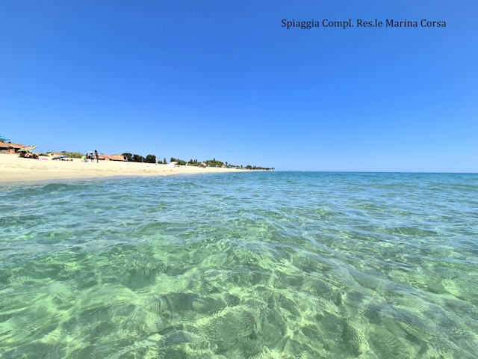


Residence Marina Corsa
Last
Agosto
sul mare
Periodo | Tipologie | Marina Corsa
16/23 Ago | Trilo/6 | € 2.171 € 1.590
17/23 Ago (6 notti) | Trilo/6 | € 1.845 € 1.350
30 Ago 6 Sett | Mono 2/3 | € 961 € 850
30 Ago 6 Sett | Bilo/4 | € 1.060 € 890
30 Ago 6 Sett | Trilo/6 | € 1.130 € 950
30 Ago 6 Sett | Quadri/8 | € 1.171 € 979
Supplementi passeggeri nave
Il prezzo del pacchetto a partire da, include:
appartamento 7 notti
traghetto 2 persone con auto A/R da LI, GE, SV
polizza assicurativa Nobis «All risk»
3° + passeggero adulto: € 80 A/R
3° + passeggero chd (4/12 anni): € 40 A/R
3° + passeggero infant (0/4 anni): € 10 A/R
Cabine: quotazione su richiesta

